Slide 1
Urna Mobile
Abel, Alex, Ederson, Jaime, Matheus, Pablo, Patrícia, Vanderlei

Slide 2
Divisão do grupo
Mobile
PHP, Html, CSS, Java, XML, Bootstrap, Jquery, Java script;
Patrícia e Matheus.
Administrativo
PHP, CSS, Java Script, Laravel, Bootstrap;
Alex.
Testes
Testes em geral;
Patrícia.
Telas
Bootstrap, Indigo Studio;
Abel, Ederson, Pablo e Vanderlei.
Migração
Java, XML;
Patrícia.

Slide 3
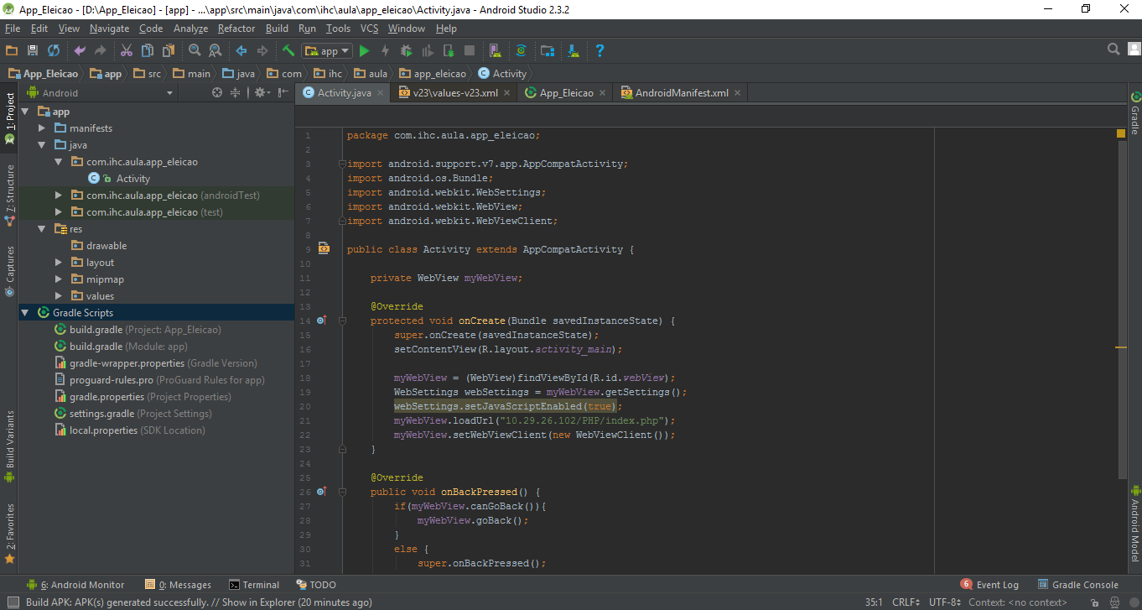
Forma de migração
Configuração do Android Studio para migração do site para Web App:

Slide 4
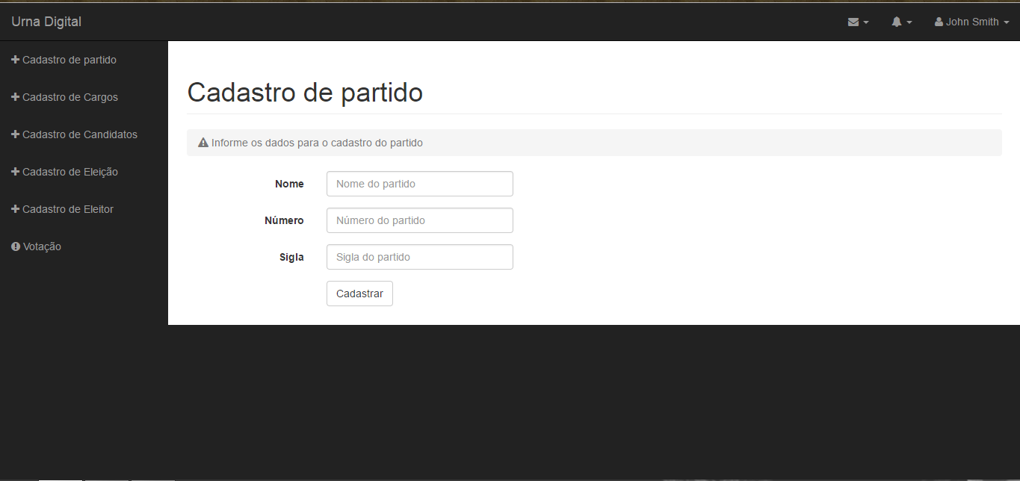
Funcionamento do sistema

Slide 5
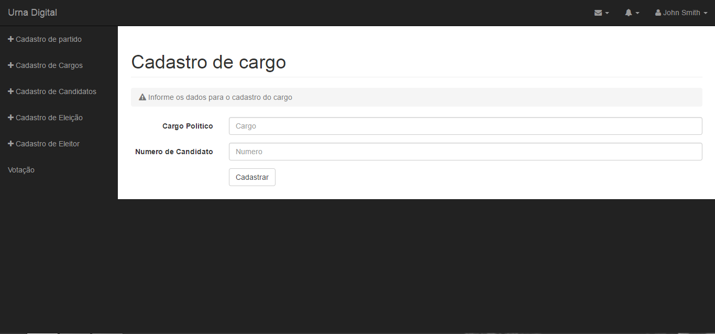
Funcionamento do sistema

Slide 6
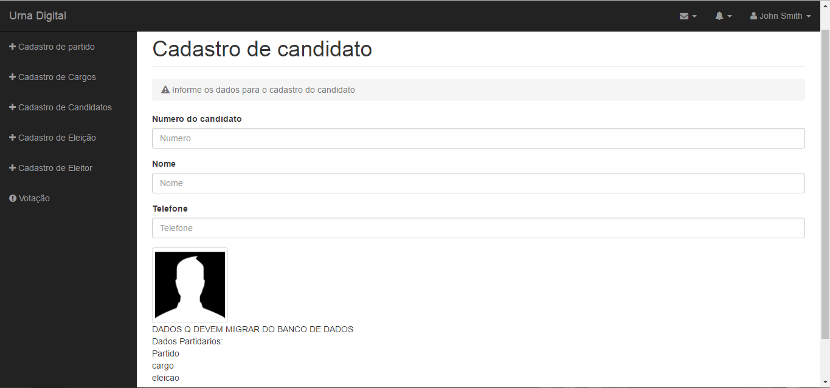
Funcionamento do sistema

Slide 7
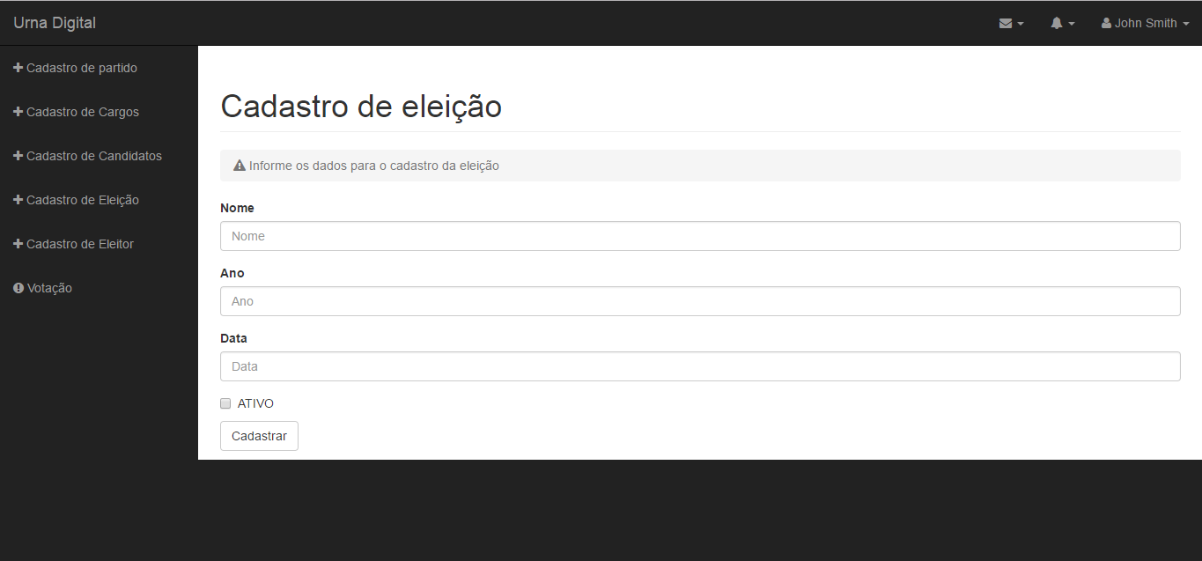
Funcionamento do sistema

Slide 8
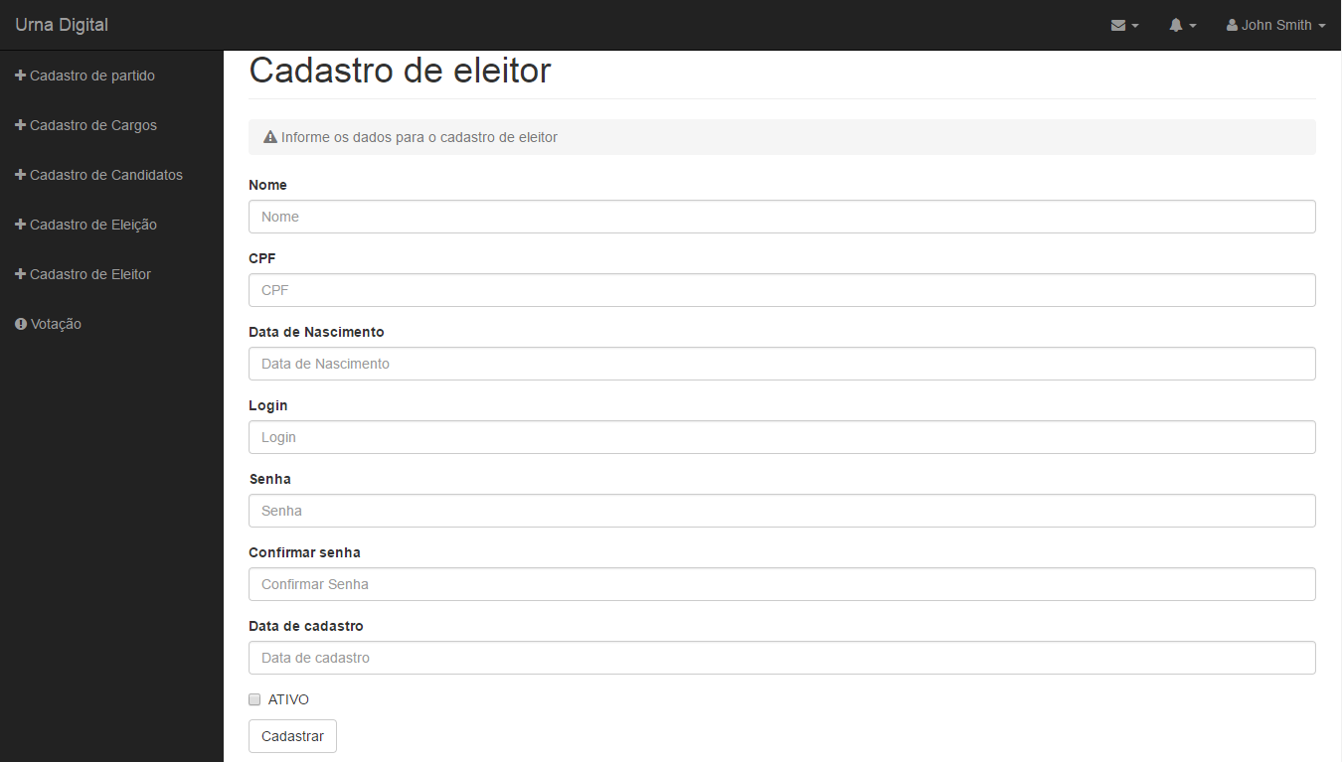
Funcionamento do sistema

